Slide 1



CONDUCCIÓN AUTÓNOMA DE UN VEHÍCULO EN SIMULADOR MEDIANTE APRENDIZAJE EXTREMO A EXTREMO BASADO EN VISIÓN
Vanessa Fernández Martínez
v.fernandezmarti@alumnos.urjc.es
25 de julio de 2019

Slide 2

Índice
Introducción
Objetivos
Infraestructura
Infraestructura desarrollada
Redes de clasificación
Redes de regresión
Conclusiones

Slide 3
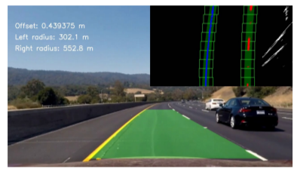
Introducción
Conducción autónoma
Vehículos con sensores
Aprendizaje de normas de circulación
Redes neuronales
Reducción de tasa de accidentes

Slide 4
Objetivos
Estudio de redes neuronales para conducción autónoma en simulación
Aplicación de control visual.
Creación de bases de datos propias.
Estudio de redes neuronales convolucionales de clasificación.
Estudio de redes neuronales convolucionales y recurrentes de regresión.

Slide 5





Infraestructura
JdeRobot
ROS
Gazebo
OpenCV
Python
PyQt
Keras
HDF5

Slide 6
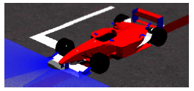
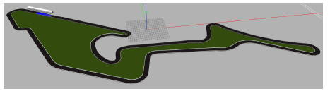
Infraestructura desarrollada
Circuitos de carreras en Gazebo.
Piloto autónomo explícito, controlador basado en visión.
Creación de un conjunto de datos para entrenamiento.
Piloto autónomo basado en redes neuronales (plantilla).

Slide 7
Redes de clasificación
Cuantificación de velocidades en clases finitas.
Arquitectura de red: SmallerVGGNet:
1 bloque: capa convolucional, BatchNormalization, pooling, dropout.
2 bloques: capa convolucional, BatchNormalization, capa convolucional, BatchNormalization, pooling, dropout.
Fully-connected.

Slide 8
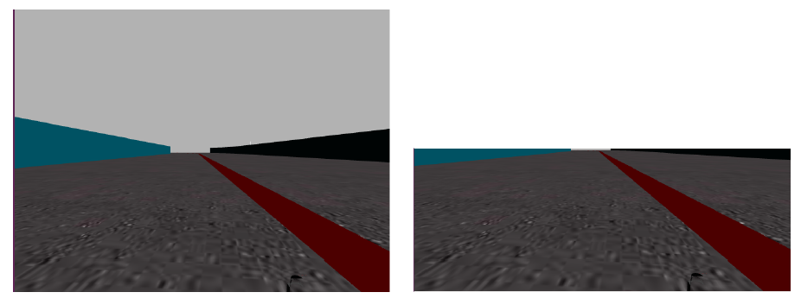
Redes de clasificación
Experimentos: imágenes recortadas
Buenos resultados en métricas neuronales no implican buen rendimiento.

Slide 9
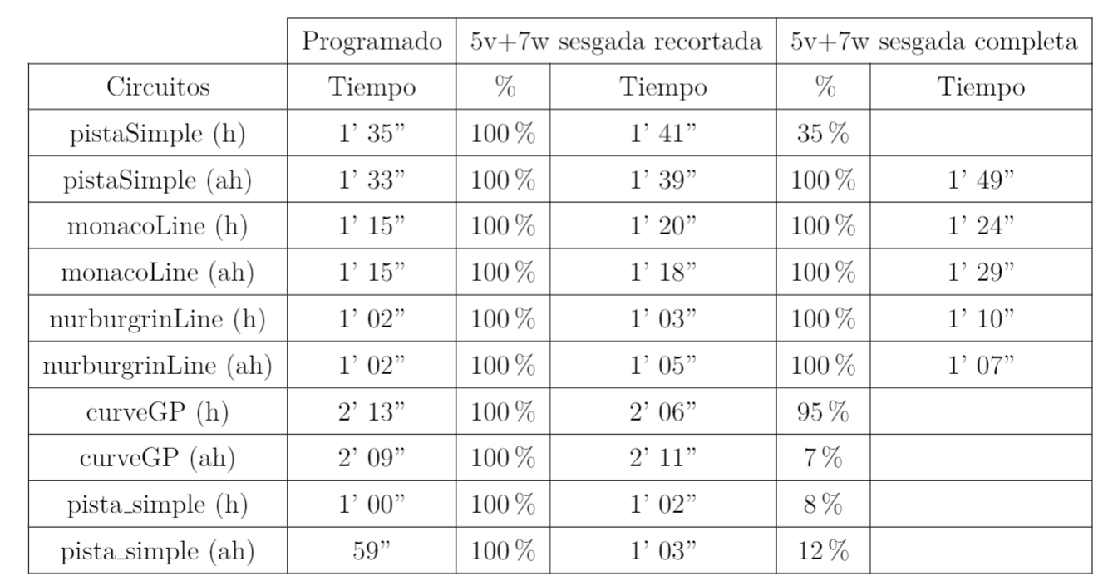
Redes de clasificación
La imagen recortada mejora el rendimiento.

Slide 10
Redes de clasificación
Experimentos: número de clases
4 clases de velocidad de tracción (v) y 7 clases de velocidad de rotación (w).
4 clases de v y 9 clases de w.
5 clases de v y 7 clases de w.
Gran influencia del número de clases y el rango de clases en el rendimiento.

Slide 11
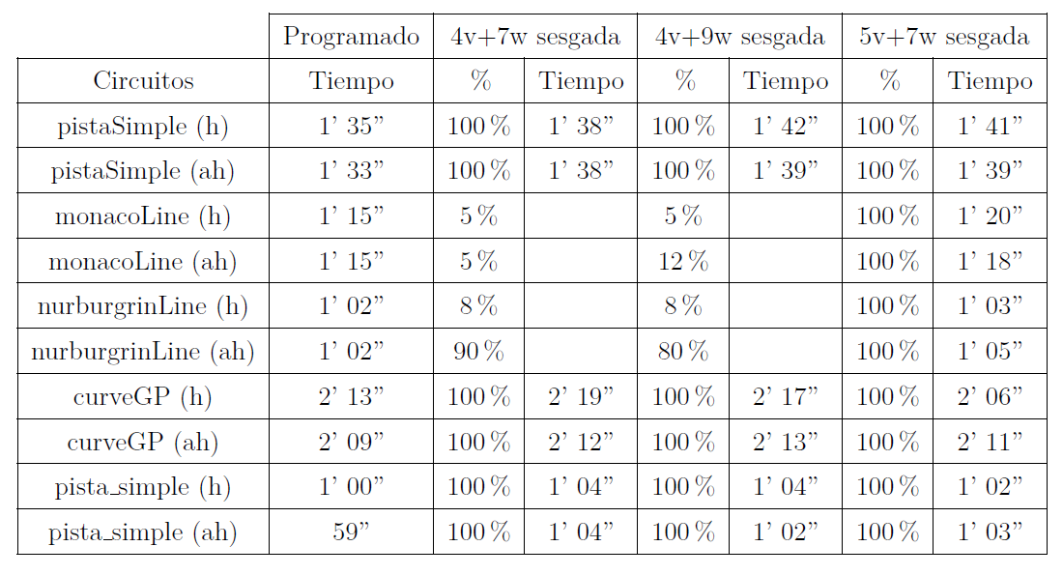
Redes de clasificación
5v + 7w es buena combinación.

Slide 12
Redes de clasificación
Experimentos: sesgos en bases de datos
Conjunto de entrenamiento sin ninguna modificación (red desbalanceada).
Conjunto de entrenamiento balanceado (red balanceada).
Entrenamiento con pesos diferentes para cada clase (red sesgada).
Redes sesgadas mejoran el entrenamiento.

Slide 13
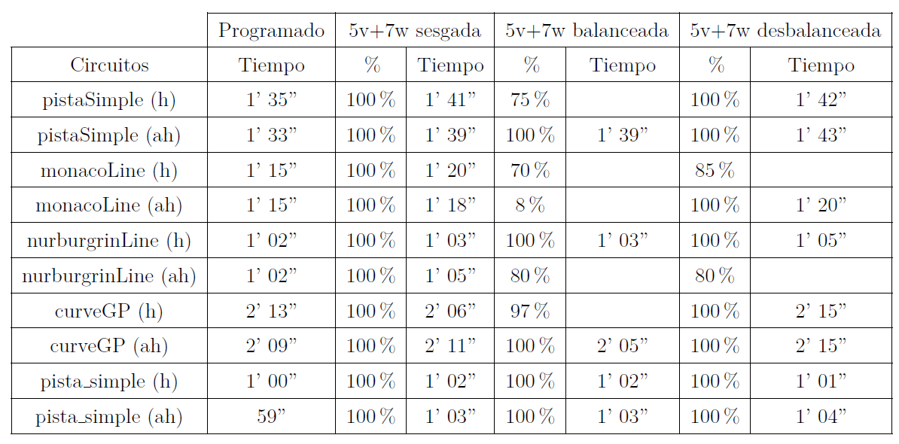
Redes de clasificación
Redes sesgadas ofrecen mejor rendimiento.

Slide 14
Redes de regresión
Predecir valores de velocidades.
Arquitecturas de red:
PilotNet: capa de normalización, 5 capas convolucionales, 3 capas fully-connected.
TinyPilotNet: 2 capas convolucionales, capa dropout, 2 capas fully-connected.
LSTM-TinyPilotnet: 3 capas convolucionales, capa ConvLSTM2D, 1 capa convolucional, 1 capa fully-connected.
DeepestLSTM-TinyPilotNet: 3 capas convolucionales, 3 capas ConvLSTM2D, 2 capas fully-connected.

Slide 15
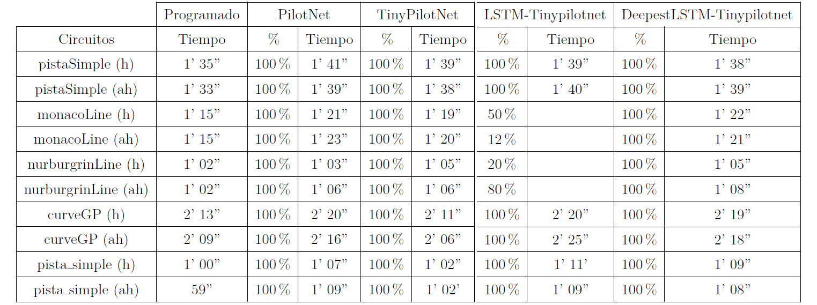
Redes de regresión
Experimentos: comparativa entre redes
Redes profundas mejoran el resultado.
Conducción más suave con ConvLSTM2D.

Slide 16
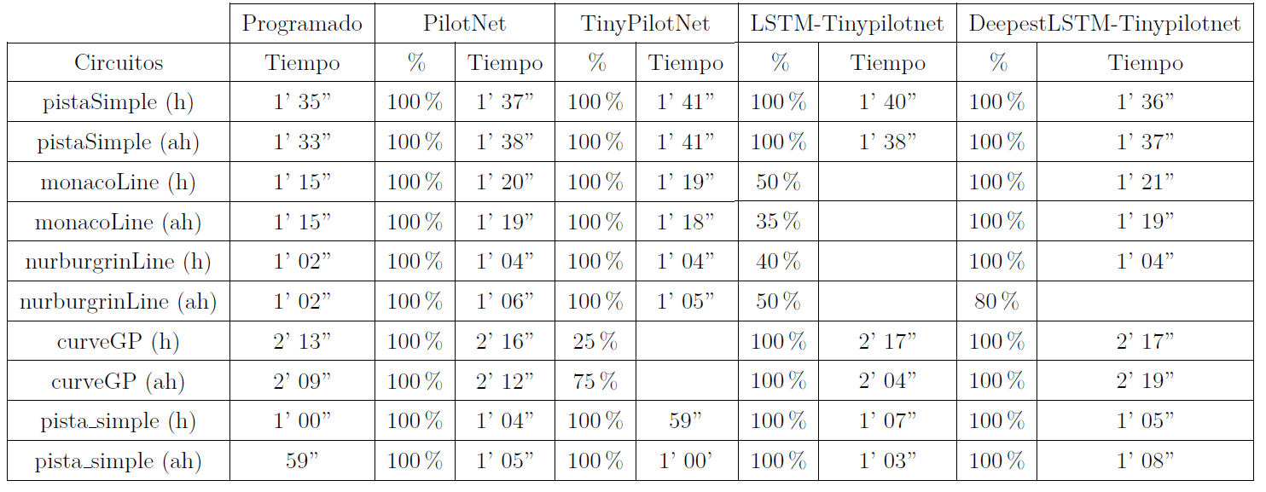
Redes de regresión
Experimentos: imagen recortada
La imagen completa mejora el rendimiento.

Slide 17
Redes de regresión
Experimentos: tipo de imágenes de entrada
Creación de imagen temporal.
Imagen apilada (PilotNet (stacked)).
Imagen diferencia (Temporal (dif )).
Imagen apilada-diferencia (PilotNet (stacked, dif )).

Slide 18
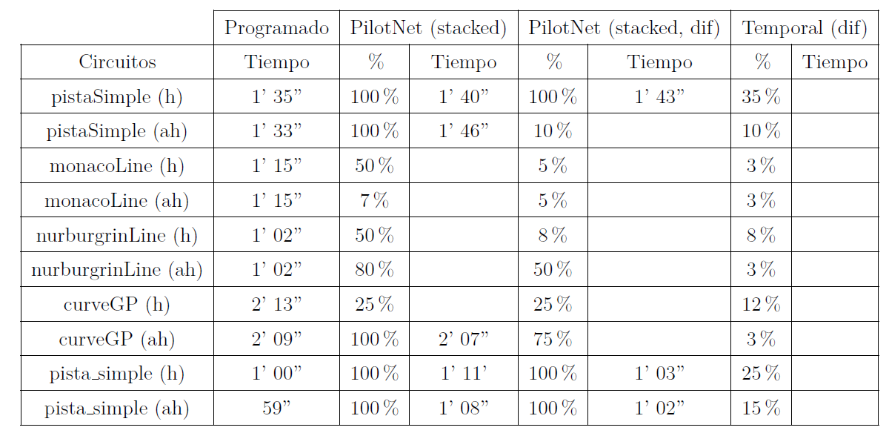
Redes de regresión
Introducir temporalidad en la red vía imágenes de entrada es complejo

Slide 19
Conclusiones
Conclusiones
Objetivo cumplido: Estudio de redes neuronales para conducción autónoma en simulación.
Aplicación de control visual neuronal.
Creación de bases de datos propias.
Estudio de redes neuronales convolucionales de clasificación.
Estudio de redes neuronales convolucionales y recurrentes de regresión.

Slide 20
Conclusiones
Trabajos futuros
Uso de robots reales.
Estudio de imágenes apiladas y de imagen diferencia.

Slide 21
Enlaces
Enlaces
Mediawiki: https://jderobot.org/Vmartinezf-tfm
Repositorio: https://github.com/RoboticsURJC-students/2017-tfm-vanessa-fernandez
Vídeos:
https://www.youtube.com/watch?v=7s4vpMGU2Mg
https://www.youtube.com/watch?v=J6bDlE7TofE

